Slide 1
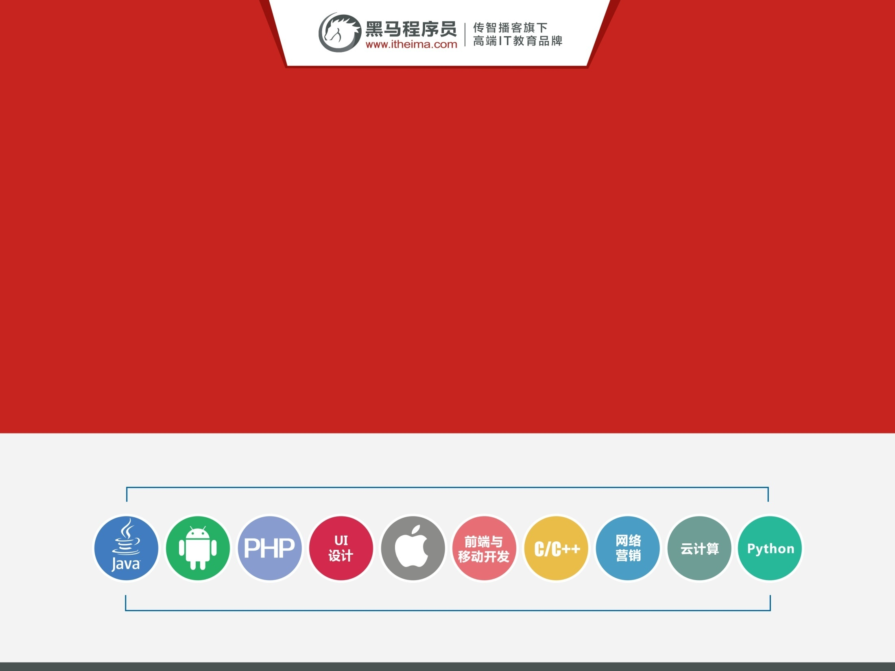
Java基础语法[上]

Slide 2
课程介绍
课程介绍
层次化设计(步步深入)
JavaSE基础内容11天
基础语法5天
基础语法练习强化1天
面向对象1天
常用API(字符串,集合,IO流)3天
常用API练习强化1天
就业班前期讲解JavaSE的进阶内容

Slide 3
Java基础语法(上)
Java语言概述
常用DOS命令
HelloWorld案例
注释
关键字
常量
变量
数据类型
标识符
运算符
流程控制语句

Slide 4
Java语言概述
Java语言发展史
Java语言平台
Java语言跨平台原理
JRE和JDK

Slide 5
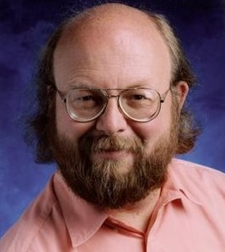
Java语言发展史
詹姆斯·高斯林（James Gosling）
SUN
(Stanford University Network斯坦福大学网络公司)
1995年5月23日，Java语言诞生
1996年1月 JDK1.0
1997年2月 JDK1.1
1998年12月JDK1.2(将Java分成了J2SE,J2EE,J2ME)
2000年5月 J2SE1.3
2002年2月 J2SE1.4
2004年10月 JDK1.5(改名JavaSE5.0,JavaEE,JavaME)
2006年12月JavaSE6.0
2009年04月20日，甲骨文(Oracle)74亿美元收购Sun。
2011年7月 JavaSE7.0
2014年3月 JavaSE8.0
Notes:
SUN(Stanford University Network，斯坦福大学网络公司)

Slide 6
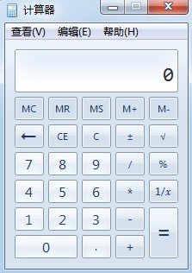
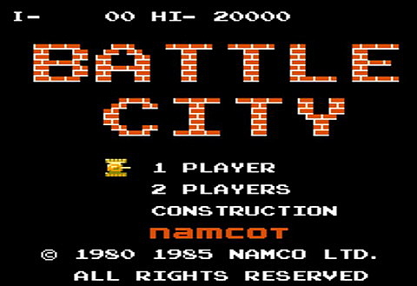

Java语言平台
J2SE(Java 2 Platform Standard Edition)标准版
* 是为开发普通桌面和商务应用程序提供的解决方案,该技术体系是其他两者的基础，可以完成一些桌面应用程序的开发
J2ME(Java 2 Platform Micro Edition)小型版
* 是为开发电子消费产品和嵌入式设备提供的解决方案
J2EE(Java 2 Platform Enterprise Edition)企业版
* 是为开发企业环境下的应用程序提供的一套解决方案,该技术体系中包含的技术如 Servlet、Jsp等，主要针对于Web应用程序开发

Slide 7
Java语言跨平台原理
平台：指的是操作系统(Windows，Linux，Mac)
跨平台：Java程序可以在任意操作系统上运行，一次编写到处运行
原理：实现跨平台需要依赖Java的虚拟机 JVM （Java Virtual Machine）
Java程序
Windows系统
Linux系统
MAC系统
win版的JVM
lin版的JVM
mac版的JVM

Slide 8
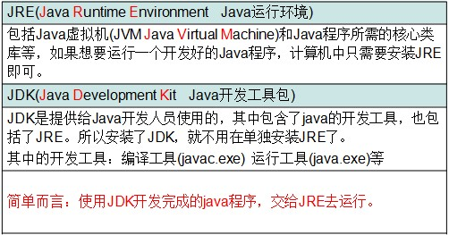
JRE和JDK
Notes:
为什么JDK中包含一个JRE呢？
其一，开发完的程序，总需要运行一下看看效果。
其二，也是最重要的，JDK中的开发工具其实都是java语言编写的应用程序，为了方便使用才打包成exe文件，
如果没有JRE，那么这些工具是运行不了的。

Slide 9
常用DOS命令
打开控制台
win + R，然后cmd回车
常用命令
d: 回车 盘符切换
dir(directory):列出当前目录下的文件以及文件夹
cd (change directory)改变指定目录(进入指定目录)
进入 cd 目录；cd 多级目录
回退 cd.. ；cd\
cls : (clear screen)清屏
exit : 退出dos命令行

Slide 10
HelloWorld案例
JDK的下载和安装
HelloWorld案例的编写及运行
HelloWorld案例常见问题
Notepad软件的安装和使用
Path环境变量的配置

Slide 11
JDK的下载及安装
JDK的下载(不演示)
通过官方网站获取JDK
http://www.oracle.com
针对不同操作系统，下载不同的JDK版本
请参照(JDK下载安装文档.doc)回去练习
JDK的安装(演示)
傻瓜式安装，下一步即可。
建议：安装路径不要有中文或者特殊符号如空格等。开发工具最好安装目录统一。

Slide 12
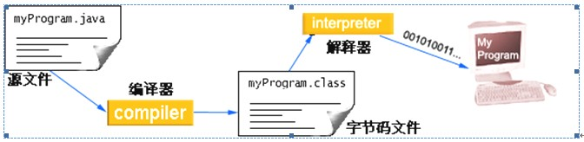
HelloWorld案例的流程图

Slide 13
HelloWorld案例的编写
首先定义一个类
public class 类名
在类定义后加上一对大括号
{}
在大括号中间添加一个主(main)方法/函数
public static void main(String [] args){ }
在主方法的大括号中间添加一行输出语句
System.out.println(“HelloWorld”);
Notes:
编写工具：windows自带的记事本

Slide 14
HelloWorld案例的完整代码
完整代码：HelloWorld.java
public class HelloWorld {
public static void main(String [] args) {
System.out.println(“HelloWorld”);
}
}

Slide 15
HelloWorld案例的运行
在命令行模式中，输入javac命令对源代码进行编译，生成字节码文件
javac 源文件名.java
编译完成后，如果没有报错信息，输入java命令对class字节码文件进行解释运行,执行时不需要添加.class扩展名
java HelloWorld

Slide 16
HelloWorld案例常见问题
单词拼写问题
class Class
String string
System system
main mian
中文符号问题
提示非法字符
Notes:
注意事项：隐藏已知文件类型的扩展名前面的勾勾去掉

Slide 17
Notepad软件的安装和使用
为了让我们写的程序错误看起来更直接，我们安装一款高级记事本软件。
Notepad
Notepad软件的安装和配置
设置 – 首选项 – 新建 – 默认语言和编码
使用Notepad软件编写一个HelloWorld案例

Slide 18
Path环境变量的配置
为什么要配置
程序的编译和执行需要使用到javac和java命令，所以只能在bin目录下写程序
实际开发中，不可能把程序写到bin目录下，所以我们必须让javac和java命令在任意目录下能够访问
如何配置
创建新的变量名称：JAVA_HOME
计算机-右键属性-高级系统设置-高级-环境变量-系统变量
为JAVA_HOME添加变量值：JDK安装目录
在path环境变量最前面添加如下内容
%JAVA_HOME%\bin;

Slide 19
注释
注释概述
用于解释说明程序的文字
Java中注释分类
单行注释
格式： //注释文字
多行注释
格式： /* 注释文字 */
文档注释
格式：/** 注释文字 */
注释的作用
解释说明程序，提高程序的阅读性

Slide 20
关键字
关键字概述
被Java语言赋予特定含义的单词
关键字特点
组成关键字的字母全部小写
常用的代码编辑器,针对关键字有特殊的颜色标记，非常直观，所以我们不需要去死记硬背，在今后的学习中重要的关键字也会不断的出来。

Slide 21
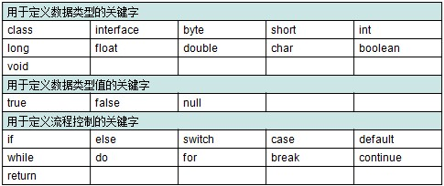
关键字

Slide 22
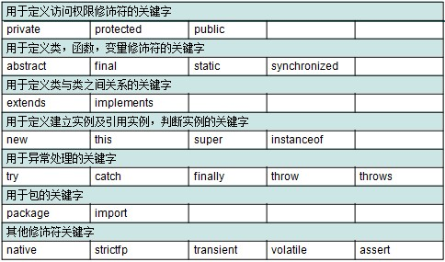
关键字

Slide 23
常量
常量概述
在程序执行的过程中，其值不可以发生改变的量
常量分类
字符串常量 用双引号括起来的内容(“HelloWorld”)
整数常量 所有整数(12,-23)
小数常量 所有小数(12.34)
字符常量 用单引号括起来的内容(‘a’,’A’,’0’)
布尔常量 较为特有，只有true和false
空常量 null(数组部分讲解)

Slide 24
变量
变量概述
在程序执行的过程中，在某个范围内其值可以发生改变的量
从本质上讲，变量其实是内存中的一小块区域
变量定义格式
数据类型 变量名 = 初始化值;
注意：格式是固定的，记住格式，以不变应万变
Notes:
1:从本质上讲，变量其实是内存中的一小块区域，使用变量名来访问这块区域，因此，每一个变量使用前必须要先申请（声明），然后必须进行赋值（填充内容），才能使用。通过画图说明一个变量的组成部分
数据类型，变量名，变量值
2:为什么要定义变量呢
用来不断的存放同一类型的常量，并可以重复使用

Slide 25
计算机存储单元
变量是内存中的小容器，用来存储数据。那么计算机内存是怎么存储数据的呢？无论是内存还是硬盘，计算机存储设备的最小信息单元叫“位（bit）”，我们又称之为“比特位”，通常用小写的字母b表示。而计算机最小的存储单元叫“字节（byte）”，通常用大写字母B表示，字节是由连续的8个位组成。
除了字节外还有一些常用的存储单位，大家可能比较熟悉，我们一起来看看：
1B（字节） = 8bit
1KB = 1024B
1MB = 1024KB
1GB = 1024MB
1TB = 1024GB

Slide 26
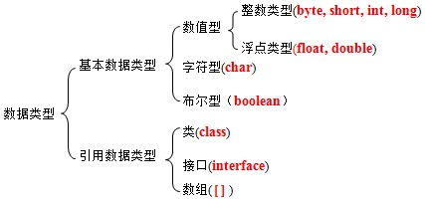
数据类型概述
Java语言是强类型语言，对于每一种数据都给出了明确的数据类型，不同的数据类型也分配了不同的内存空间，所以它们表示的数据大小也是不一样的。

Slide 27
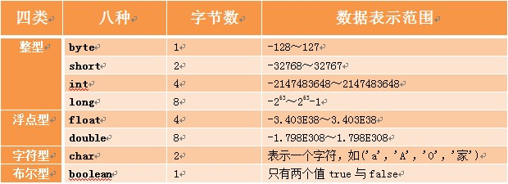
基本数据类型(4类8种)
Notes:
1：整数默认int类型，浮点数默认double类型
所以定义long类型数据的时候要加L，定义float类型数据的时候要加F。
2：char 型数据用来表示通常意义上的“字符”
Java 字符采用 Unicode 编码，每个字符占两个字节，所以Java中的字符可以存储一个汉字。
注：Unicode是国际组织制定的可以容纳世界上所有文字和符号的字符编码方案。
3：boolean 类型适于逻辑运算，一般用于程序流程控制。
boolean 类型数据只允许取值 true 或 false。占用1个字节即可表示。

Slide 28
标识符
作用
给包,类,方法,变量等起名字
组成规则
由字符，下划线_，美元符$组成
这里的字符采用的是unicode字符集，所以包括英文大小写字母，中文字符，数字字符等。
注意事项
不能以数字开头
不能是Java中的关键字

Slide 29
标识符
命名规则
基本要求
见名知意
常见命名的规则
包 (其实就是文件夹,用于对类进行管理)
全部小写，多级包用点隔开。
com,cn,com.itheima
类
一个单词首字母大写 Student,Car
多个单词，每个单词首字母大写 HelloWorld
变量或者方法
一个单词首字母小写。 age,show()
多个单词，从第二个单词开始每个单词首字母大写 maxAge,getAge()

Slide 30
变量的定义和使用
编写案例演示每种不同数据类型的变量定义
变量定义的注意事项
变量未赋值,不能直接使用
引出变量的第二种使用格式
变量只在它所属的范围内有效。
变量在哪对大括号内，变量就属于哪对大括号
一行上可以定义多个变量，但是不建议
Notes:
1:编写案例演示每种不同数据类型变量的定义

Slide 31
类型转换
+是一个运算符, 我们应该能够看懂，做数据的加法。
boolean类型不能转换为其他的数据类型
默认转换
byte,short,char—int—long—float—double
byte,short,char相互之间不转换，他们参与运算首先转换为int类型
强制转换
目标类型 变量名=(目标类型)(被转换的数据);

Slide 32
Eclipse的概述(磨刀不误砍柴工)
Eclipse是一个IDE(集成开发环境)
Eclipse的特点描述
免费
纯Java语言编写
免安装
扩展性强
下载和安装
下载 http://eclipse.org/
安装 绿色版 解压就可以使用(Eclipse)
Notes:
这种软件是用于程序开发环境的应用程序，一般包括代码编辑器，编译器，调试器和图形界面工具。
集成了代码编写功能，分析功能，编译功能，调试功能等一体化的开发软件。
具备这一特性的软件都可以叫做IDE(Integrated Development Environment)。

Slide 33
Eclipse的基本使用
选择工作空间
工作空间 其实就是我们写的源代码所在的目录
用Eclipse来完成一个HelloWorld案例
代码以项目为基本单位
创建项目
创建包
创建类
编写代码
编译
运行
Notes:
创建Java项目：
点击File或者在最左侧空白处，在界面中写一个项目名称，然后Finish即可。
创建包：展开项目，在源包src下建立一个包cn.itcast
创建类：在cn.itcast包下建立一个类HelloWorld
在界面中写一个类名：HelloWorld
可以选择让main方法也被创建。
然后finish即可。
在HelloWorld类写main方法，在main方法中写一条输出语句：我是黑马程序员，我骄傲，我自豪。
写完后，在这里可以介绍下如何快速的写main方法和输出语句。
main alt+/
syso alt+/
编译
自动编译，在保存的那一刻帮你做好了
运行
选择要运行的文件或者在要运行的文件内容中
右键 -- Run as - Java Application即可

Slide 34
Eclipse中工作空间的基本配置
如何去掉默认注释
行号的显示和隐藏
字体大小及颜色
窗体给弄乱了，怎么办
控制台找不到了，怎么办
Notes:
A:如何去掉默认注释?
window -- Preferences -- Java -- Code Style -- Code Templates
选择你不想要的内容，通过右边Edit编辑。
注意：请只删除注释部分，不是注释部分的不要删除。
B:行号的显示和隐藏
显示：在代码区域的最左边的空白区域，右键 -- Show Line Numbers即可。
隐藏：把上面的动作再做一次。
C:字体大小及颜色
a:Java代码区域的字体大小和颜色：
window -- Preferences -- General -- Appearance -- Colors And Fonts -- Java修改 -- Java Edit Text Font
b:控制台
window -- Preferences -- General -- Appearance -- Colors And Fonts -- Debug -- Console font
c:其他文件
window -- Preferences -- General -- Appearance -- Colors And Fonts -- Basic -- Text Font
D:窗体给弄乱了，怎么办?
window -- Reset Perspective
E:控制台找不到了，怎么办?
Window--Show View—Console

Slide 35
Eclipse中项目的删除和导入
删除项目
选中项目 – 右键 – 删除
从项目区域中删除
从硬盘上删除
导入项目
在项目区域右键找到import
找到General，展开，并找到
Existing Projects into Workspace
点击next,然后选择你要导入的项目
注意：这里选择的是项目名称

Slide 36
运算符
运算符
对常量和变量进行操作的符号称为运算符
表达式
用运算符把常量或者变量连接起来符号java语法的式子就可以称为表达式。不同运算符连接的式子体现的是不同类型的表达式。
定义两个int类型的变量a,b，做加法(a + b)
常用运算符
算术运算符
赋值运算符
关系运算符
逻辑运算符
三元运算符

Slide 37
算术运算符
+,-,*,/的基本使用
%的使用
%和/的区别
++,--
自增自减

Slide 38
字符和字符串参与+运算
字符参与运算
其实是拿该字符对应的数值来操作
‘a’ 97
‘A’ 65
‘0’ 48
字符串参与运算
这里其实做的不是加法运算，而是字符串拼接。
字符串和其他类型的数据做拼接，结果是字符串类型的。

Slide 39
赋值运算符
基本的赋值运算符：=
扩展的赋值运算符：+=,-=,*=,/=,…
Notes:
+=：加赋值
把左边和右边的结果赋值给左边。
注意：左边不能是常量

Slide 40
关系运算符
==,!=,>,>=,<,<=
关系运算符的结果都是boolean型，也就是要么是true，要么是false。
注意事项
关系运算符“==”不能误写成“=” 。
Notes:
int a = 3;
int b = 4;
System.out.println(a==b);
System.out.println(a=b);

Slide 41
逻辑运算符
逻辑运算符用于连接布尔型表达式，在Java中不可以写成3<x<6，应该写成x>3 && x<6 。
&,|,^,!
&&,||
“&”和“&&”的区别：
单&时，左边无论真假，右边都进行运算；
双&时，如果左边为真，右边参与运算，如果左边为假，那么右边不参与运算。
“|”和“||”的区别同理，双或时，左边为真，右边不参与运算。
Notes:
int x = 3;int y =4;
System.out.println((x++ > 4) & (y++ > 5));
System.out.println(x);
System.out.println(y);
System.out.println((x++ > 4) && (y++ > 5));
System.out.println(x);
System.out.println(y);

Slide 42
三元运算符
格式
(关系表达式)?表达式1：表达式2；
如果条件为true，运算后的结果是表达式1；
如果条件为false，运算后的结果是表达式2；
示例：
获取两个数中大数。
int x=3,y=4,z;
z = (x>y)?x:y;//z变量存储的就是两个数的大数。

Slide 43
三元运算符练习
比较两个整数是否相同
获取三个整数中的最大值
注意：
目前在写案例的时候，如果我没有说明数据是什么类型的，默认是int类型的。

Slide 44
键盘录入(Scanner)
键盘录入数据概述
我们目前在写程序的时候，数据值都是固定的，但是实际开发中，数据值肯定是变化的，所以，把数据改进为键盘录入，提高程序的灵活性。
如何实现键盘录入数据呢?(目前先记住使用)
导包(位置放到class定义的上面)
import java.util.Scanner;
创建对象
Scanner sc = new Scanner(System.in);
接收数据
int x = sc.nextInt();

Slide 45
键盘录入数据练习
键盘录入两个数据，并对这两个数据求和，输出其结果
键盘录入两个数据，获取这两个数据中的最大值
键盘录入两个数据，比较这两个数据是否相等
键盘录入三个数据，获取这三个数据中的最大值
Notes:
只讲解前两个，后面两个留给学生自己练习

Slide 46
流程控制语句
在一个程序执行的过程中，各条语句的执行顺序对程序的结果是有直接影响的。也就是说程序的流程对运行结果有直接的影响。所以，我们必须清楚每条语句的执行流程。而且，很多时候我们要通过控制语句的执行顺序来实现我们要完成的功能。
流程控制语句分类
顺序结构
选择结构
循环结构

Slide 47
顺序结构
顺序结构概述
是程序中最简单最基本的流程控制，没有特定的语法结构，按照代码的先后顺序，依次执行，程序中大多数的代码都是这样执行的。
总的来说：写在前面的先执行，写在后面的后执行

Slide 48
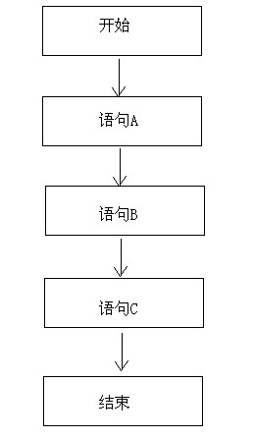
顺序结构
顺序结构图
Notes:
1：看完流程和图解后，写一个简单案例测试下。

Slide 49
选择结构
选择结构
也被称为分支结构。
选择结构有特定的语法规则，代码要执行具体的逻辑运算进行判断，逻辑运算的结果有两个，所以产生选择，按照不同的选择执行不同的代码。
Java语言提供了两种选择结构语句
if语句
switch语句

Slide 50
选择结构(if语句)
if语句有三种格式
if语句第一种格式：
if(关系表达式) {
语句体
}
执行流程
首先判断关系表达式看其结果是true还是false
如果是true就执行语句体
如果是false就不执行语句体

Slide 51
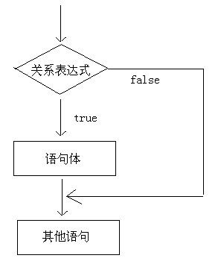
选择结构(if语句)
if图1
Notes:
1:按照格式和基本图解，然后举例说明if语句格式1的使用。
判断两个数据是否相等，如果是就输出：相等

Slide 52
选择结构(if语句)
if语句第二种格式：
if(关系表达式) {
语句体1;
}else {
语句体2;
}
执行流程
首先判断关系表达式看其结果是true还是false
如果是true就执行语句体1
如果是false就执行语句体2
Notes:
1:下课了我要上厕所，我走到厕所门口一看是女厕所，就没有进去。按照第一种格式我们就回来了。不上厕所了。
这样是不对的，如果是女厕所我们不进去，我们就应该进旁边的男厕所啊。通过这个案例引入if语句第二种格式。

Slide 53
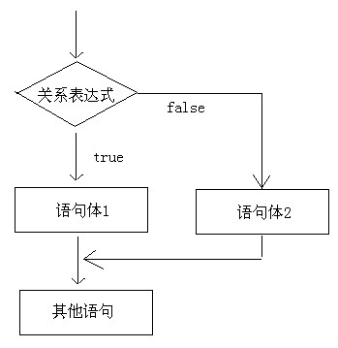
选择结构(if语句)
if图2
Notes:
引出格式,执行流程和看执行图解后后，写两个案例测试即可。
注意事项和if语句格式1差不多，只不过，这个针对条件不成立，也有一个语句执行。
并且要注意只有出现了if后面才能有关系表达式，只有else后面是不能出现关系表达式的。
需求：判断是奇数还是偶数,输出两个数中较大的值

Slide 54
选择结构(if语句)
if语句第三种格式：
if(关系表达式1) {
语句体1;
}else if (关系表达式2) {
语句体2;
}
…
else {
语句体n+1;
}
Notes:
x和y的关系满足如下：
x>=3 y = 2x + 1;
-1<=x<3 y = 2x;
x<=-1 y = 2x – 1;
根据给定的x的值，计算出y的值并输出。

Slide 55
选择结构(if语句)
执行流程
首先判断关系表达式1看其结果是true还是false
如果是true就执行语句体1
如果是false就继续判断关系表达式2看其结果是true还是false
如果是true就执行语句体2
如果是false就继续判断关系表达式…看其结果是true还是false
…
如果没有任何关系表达式为true，就执行语句体n+1。

Slide 56
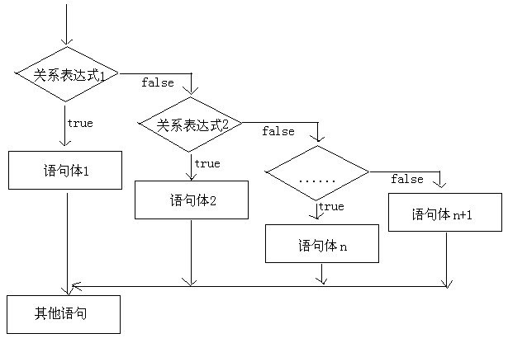
选择结构(if语句)
if图3

Slide 57
选择结构(if语句练习)
键盘录入两个数据，判断两个数据是否相同
键盘录入学生考试成绩，请根据成绩判断该学生属于哪个级别
Notes:
1:通过第一个练习回顾三元运算符，说说三元运算符有些时候是可以简化if语句代码的。
2:键盘例如学生考试成绩，请根据成绩判断该学生属于哪个级别
90-100 优秀
80-90 好
70-80 良
60-70 及格
60以下 不及格
一定要注意数据的判断问题。由此引出针对数据教验，一定要注意
正确数据
错误数据
边界数据

Slide 58
选择结构(switch语句)
switch语句格式：
switch(表达式) {
case 值1：
语句体1;
break;
case 值2：
语句体2;
break;
…
default：
语句体n+1;
break;
}

Slide 59
选择结构(switch语句)
格式解释
switch表示这是switch语句
表达式的取值：byte,short,int,char
JDK5以后可以是枚举
JDK7以后可以是String
case后面跟的是要和表达式进行比较的值
语句体部分可以是一条或多条语句
break表示中断，结束的意思，可以结束switch语句
default语句表示所有情况都不匹配的时候，就执行该处的内容，和if语句的else相似。

Slide 60
选择结构(switch语句)
执行流程
首先计算出表达式的值
其次，和case依次比较，一旦有对应的值，就会执行相应的语句，在执行的过程中，遇到break就会结束。
最后，如果所有的case都和表达式的值不匹配，就会执行default语句体部分，然后程序结束掉。

Slide 61
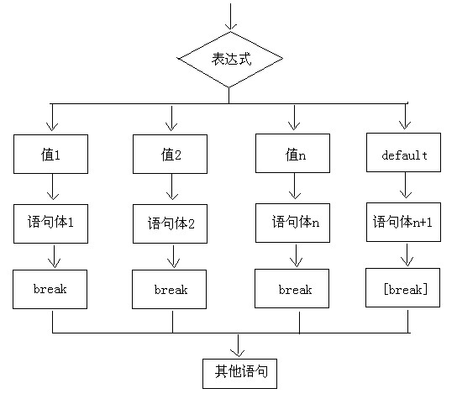
选择结构(switch语句)
switch语句执行流程图
Notes:
根据键盘录入的数值1，2，3，…7输出对应的星期一，星期二，星期三…星期日。

Slide 62
循环结构
循环语句可以在满足循环条件的情况下，反复执行某一段代码，这段被重复执行的代码被称为循环体语句，当反复执行这个循环体时，需要在合适的时候把循环判断条件修改为false，从而结束循环，否则循环将一直执行下去，形成死循环。
Notes:
1:通过重复做一件事情引入循环。比如：在控制台输出10次”HelloWorld”。

Slide 63
循环结构
循环语句的组成
初始化语句：
一条或者多条语句，这些语句完成一些初始化操作。
判断条件语句：
这是一个boolean 表达式，这个表达式能决定是否执行循环体。
循环体语句：
这个部分是循环体语句，也就是我们要多次做的事情。
控制条件语句：
这个部分在一次循环体结束后，下一次循环判断条件执行前执行。通过用于控制循环条件中的变量，使得循环在合适的时候结束。
Notes:
1：在控制台输出10次”HelloWorld”
初始化语句：定义初始化为第一次。
判断条件语句：次数不能超过10次。
循环体语句：输出”HelloWorld”语句。
控制条件语句：次数变化为下一次。

Slide 64
循环结构(for循环语句)
for循环语句格式：
for(初始化语句;判断条件语句;控制条件语句) {
循环体语句;
}
执行流程
A:执行初始化语句
B:执行判断条件语句，看其结果是true还是false
如果是false，循环结束。
如果是true，继续执行。
C:执行循环体语句
D:执行控制条件语句
E:回到B继续

Slide 65
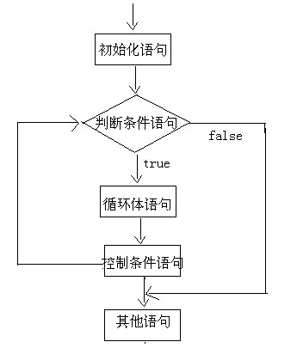
循环结构(for循环语句)
for循环语句图
Notes:
1：讲解完毕for循环的格式，执行流程和图解后，完成在控制台输出10次”HelloWorld”的案例。

Slide 66
循环结构(for循环练习)
获取数据1-5和5-1
求出1-5之间数据之和
求出1-100之间偶数和
自己练习 求出1-100之间奇数和
在控制台输出所有的”水仙花数”
统计”水仙花数”共有多少个
Notes:
1：注意从0开始和从1开始的区别。而且无论从0还是1开始都是可以的。
2：求和思想
0+1=1
1+2=3
3+3=6
6+4=10
10+5=15
通过简单的分析，我们发现了两个东西：
A:被加数是上一次的求和结果，最原始的结果是0
B:加数正好每一次获取到的值
由于被加数和加数都是变化的，所以，我们定义两个变量。
3：水仙花数
所谓的水仙花数是指一个三位数，其各位数字的立方和等于该数本身。
举例：153就是一个水仙花数。
153 = 1*1*1 + 5*5*5 + 3*3*3
4：统计思想

Slide 67
循环结构(while循环语句)
while循环语句格式：
基本格式
while(判断条件语句) {
循环体语句;
}
改版格式
初始化语句;
while(判断条件语句) {
循环体语句;
控制条件语句;
}
Notes:
1:写完扩展格式，我们就可以说while循环语句讲解完毕。因为它和for循环是可以等价转换的。然后看执行流程图

Slide 68
循环结构(while循环语句)
while循环语句执行流程图
Notes:
看完格式和图解后把for循环的案例用while循环改写。
A:输出10次HelloWorld案例
B:求出1-100之和
C:统计水仙花数有多少个

Slide 69
循环结构(do…while循环语句)
do…while循环语句格式：
基本格式
do {
循环体语句;
}while((判断条件语句);
改版格式
初始化语句;
do {
循环体语句;
控制条件语句;
} while((判断条件语句);
Notes:
看完格式和图解后把for循环的案例用do...while循环改写。
A:输出10次HelloWorld案例
B:求出1-100之和

Slide 70
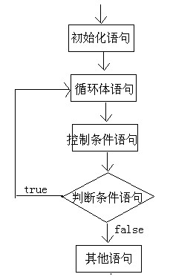
循环结构(do…while循环语句)
do…while循环语句执行流程图

Slide 71
循环结构(三种循环的区别)
虽然可以完成同样的功能，但是还是有小区别：
do…while循环至少会执行一次循环体。
for循环和while循环只有在条件成立的时候才会去执行循环体
for循环语句和while循环语句的小区别：
使用区别：控制条件语句所控制的那个变量，在for循环结束后，就不能再被访问到了，而while循环结束还可以继续使用，如果你想继续使用，就用while，否则推荐使用for。原因是for循环结束，该变量就从内存中消失，能够提高内存的使用效率。
Notes:
int x = 3;
do {
System.out.println(“我爱林青霞”);
y++;
}while(y<3);
int y = 3;
while(y<3) {
System.out.println(“我爱林青霞”);
y++;
}

Slide 72
跳转控制语句
我想让循环在某一步的时候结束或者跳过某些数据不要，现在就做不了这件事情。为了弥补这个缺陷，Java就提供了break，continue来实现控制语句的中断和跳转。
break 中断
continue 继续

Slide 73
跳转控制语句(break)
break的使用场景：
在选择结构switch语句中
在循环语句中
离开使用场景的存在是没有意义的
break的作用：
跳出单层循环

Slide 74
跳转控制语句(continue)
continue的使用场景：
在循环语句中
离开使用场景的存在是没有意义的
continue的作用：
单层循环对比break，然后总结两个的区别
break 退出当前循环
continue 退出本次循环
做一个练习
Notes:
按照要求补齐程序
for(int x=1; x<=10; x++) {
if(x%3==0) {
//在此处填写代码
}
System.out.println(“Java基础班”);
}
我想在控制台输出2次:“Java基础班“
我想在控制台输出7次:“Java基础班“
我想在控制台输出13次:“Java基础班“

Slide 75
随机数(Random)
作用：
用于产生一个随机数
使用步骤(和Scanner类似)
导包
import java.util.Random;
创建对象
Random r = new Random()
获取随机数
int number = r.nextInt(10);
产生的数据在0到10之间，包括0，不包括10。
如何获取一个1-100之间的随机数呢?
Notes:
1:猜数字小游戏案例
系统产生一个1-100之间的随机数，请猜出这个数据是多少。
每次猜数据的时候，给出提示：
如果数据大了，提示大了
如果数据小了，提示小了
如果数据相等，提示恭喜你，猜对了

Slide 76


